Slide 1
PHÒNG GIÁO DỤC VÀ ĐÀO TẠO QUẬN LONG BIÊN
TRƯỜNG TIỂU HỌC ÁI MỘ B
Môn: TIẾNG VIỆT
PHÂN MÔN: TẬP ĐỌC
LỚP 2
Bài: Ngôi trường mới

Slide 2
Ôn bài cũ
Bài: Mẩu giấy vụn.
HS 1: Đọc đoạn 1,2 và trả lời câu hỏi
HS 2: Đọc đoạn 3,4 và trả lời câu hỏi

Slide 3
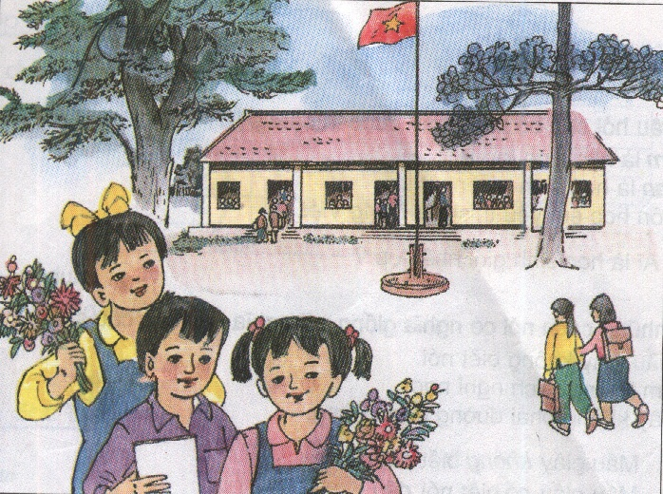
Ngôi trường mới

Slide 4
Luyện đọc đoạn:
Em bước vào lớp, vừa bỡ ngỡ vừa thấy quen thân.
Dưới mái trường mới, sao tiếng trống rung động kéo dài!
Cả đến chiếc thước kẻ, chiếc bút chì sao cũng đáng yêu đến thế!

Slide 5
* Luyện đọc đoạn trong nhóm.
* Thi đọc giữa các nhóm.
* Cả lớp đọc đồng thanh.

Slide 6
Tìm hiểu bài

Slide 7
Nêu nội dung của bài?
* Nội dung: Bài văn tả ngôi trường mới. Bạn học sinh rất yêu ngôi trường của mình.
Chúng ta cần đọc bài này với giọng như thể nào?
Chúng ta cần đọc bài này với giọng trìu mến, thiết tha.

Slide 8
Ngôi trường em đang học cũ hay mới?
Em có yêu mái trường của mình không?
Em làm gì để thể hiện tình cảm yêu quý mái trường?

